Slide 1

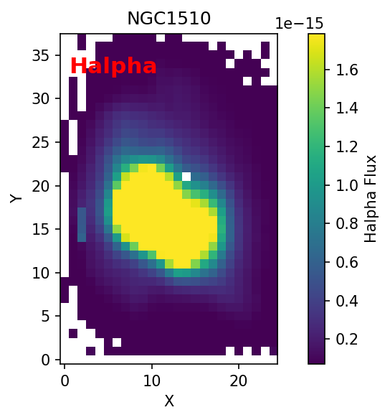
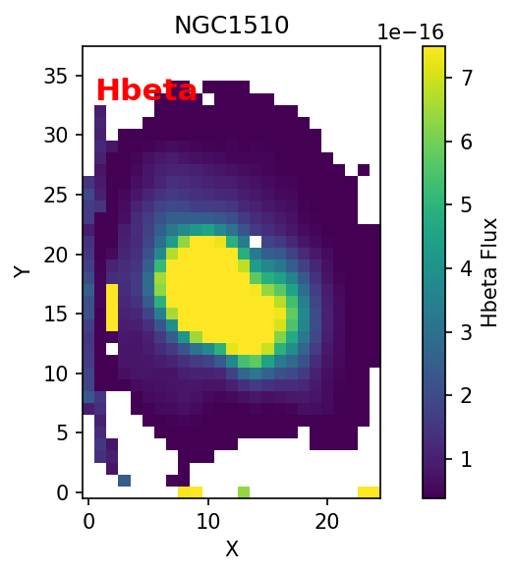
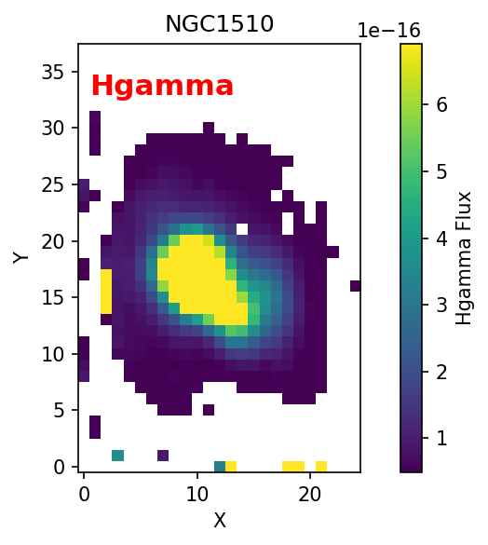
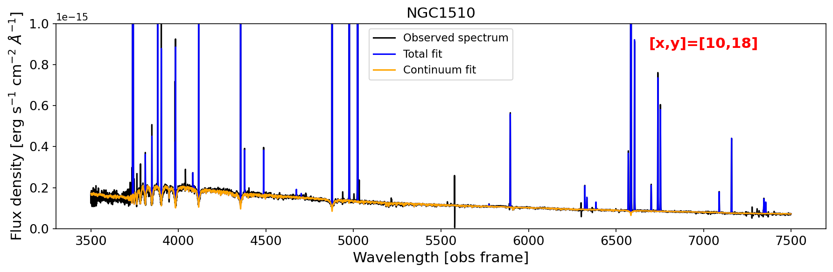
NGC1510 发射线 Map 与中心像素拟合汇报
汇报人：吴鑫星 单位：兰州大学物理科学与技术学院
Notes:
[Sources] - Template background adapted from /mnt/data/物理学院模板16×9/slide-1.png - Figure assets from /mnt/data/NGC1510_Halpha_map.png, /mnt/data/NGC1510_Hgamma_map.png, /mnt/data/NGC1510_Hdelta_map_snr5.png, /mnt/data/NGC1510_center_pixel_spectrum_x10_y18.png - Content adapted from /mnt/data/NGC1510_补充尝试版汇报PPT.pptx

Slide 2

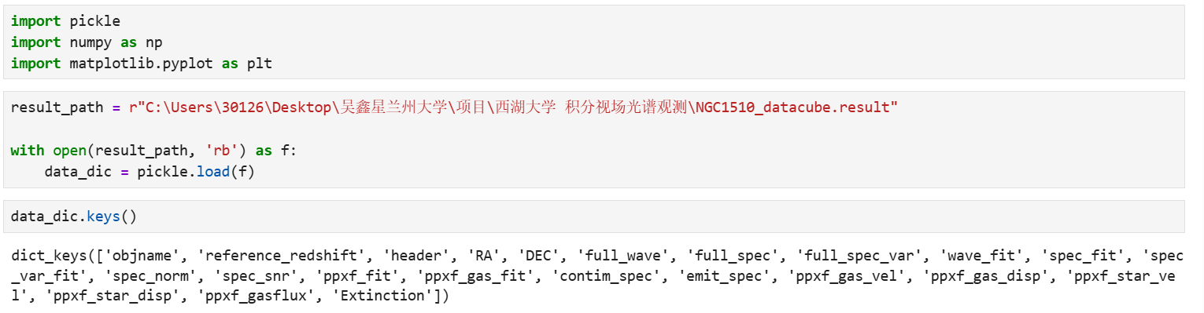
数据的读取
full_wave：整个 datacube 对应的完整波长轴
full_spec：完整光谱
full_spec_var：完整光谱方差
wave_fit：做拟合时使用的波长范围
spec_fit：拟合范围内的观测光谱
spec_var_fit：拟合范围内的光谱方差
spec_norm：归一化信息
spec_snr：连续谱信噪比
ppxf_fit：ppxf 得到的整体拟合光谱
ppxf_gas_fit：ppxf 得到的发射线成分
contim_spec：连续谱
emit_spec：发射线谱，一般就是 spec_fit - contim_spec
ppxf_gas_vel：气体发射线的运动速度
ppxf_gas_disp：气体发射线的谱线展宽
ppxf_star_vel：恒星吸收线测量的速度
ppxf_star_disp：恒星吸收线的谱线展宽
ppxf_gasflux：ppxf拟合的气体发射线得到的发射线流量，最重要，这里面存的是每条发射线的流量、误差、信噪比
Extinction：消光相关信息

Slide 3
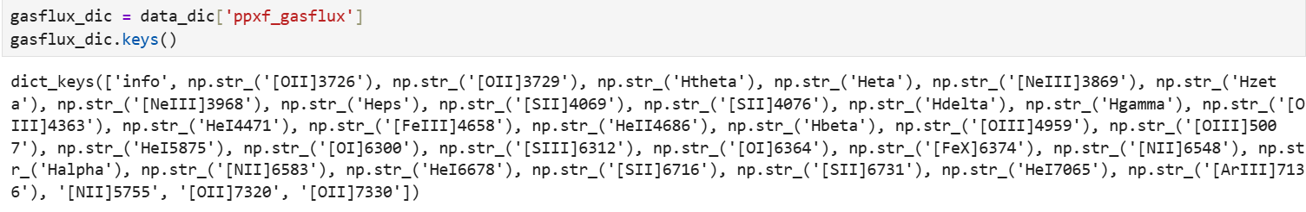
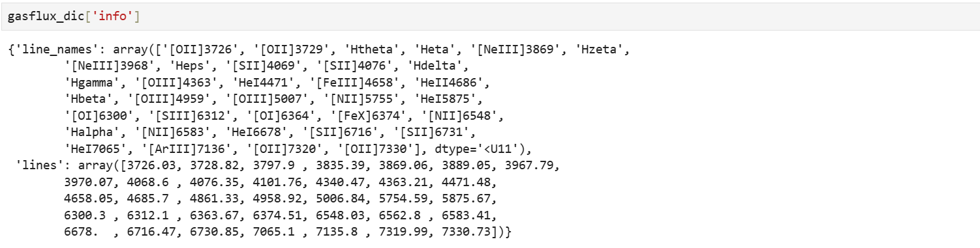
数据的读取
拟合出的发射线，例如 Htheta、Heta、Hzeta、Hdelta、Hgamma、Hbeta、Halpha、[OIII]5007、
[NII]6583、[SII]6716、[SII]6731......
line_names :发射线名字列表
lines :对应的中心波长
例如，Halpha 对应 6562.8 Å
Hbeta 对应 4861.33 Å
Hgamma 对应 4340.47 Å
Hdelta 对应 4101.76 Å
Heta 对应 3835.39 Å

Slide 4
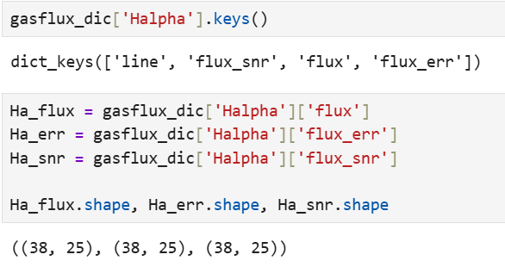
数据的读取
line：这条线本身的信息,例如波长
flux_snr：这条线在每个像素上的信噪比
flux：这条线在每个像素上的流量
flux_err：这条线在每个像素上的流量误差
例如，对于Halpha，
如果画Halpha map，实际上用的是 gasflux_dic['Halpha']['flux']
如果要做掩膜，实际上要看 gasflux_dic['Halpha']['flux_snr']
如果要考虑误差，实际上要看 gasflux_dic['Halpha']['flux_err']
Ha_flux：Halpha 的二维流量图
Ha_err：Halpha 的二维误差图
Ha_snr：Halpha 的二维信噪比图
这张图一共有 38 行、25 列，也就是说视场里一共有 38 × 25 个像素

Slide 5

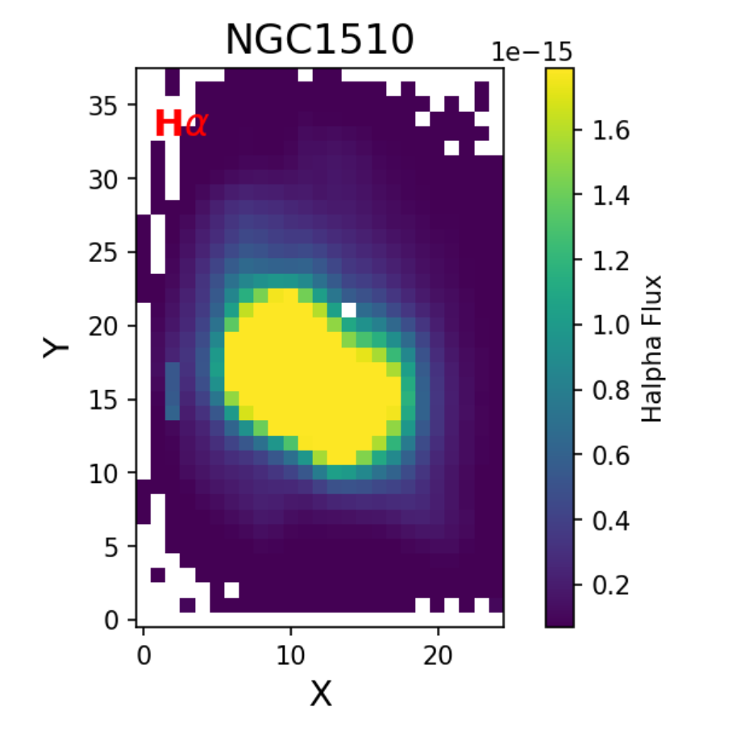
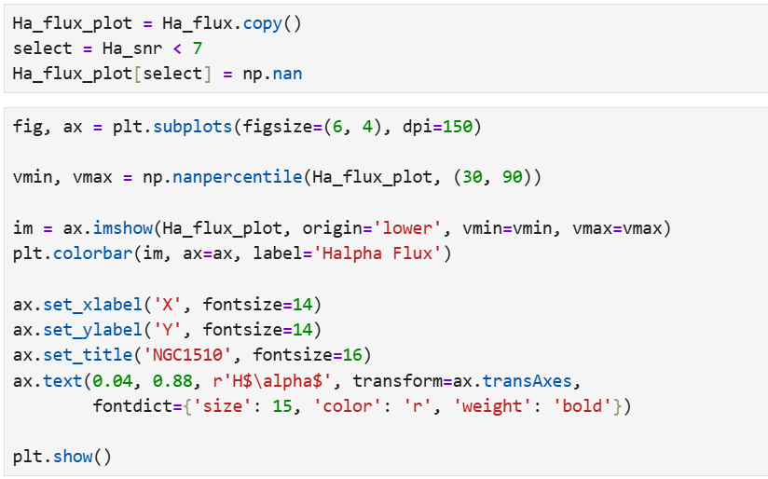
Hα 发射线二维 Flux Map
图题与图注
这张图展示了 NGC1510 的 Hα 发射线二维 flux 分布。我从 ppxf_gasflux 中提取 Hα 的 flux 和 flux_snr，并对信噪比低于 7 的像素进行了掩膜处理。结果显示，Hα 发射主要集中在星系主体区域，外围像素大多信号较弱或不可靠，因此被遮掉。该图用于定位主体电离区，并据此确定中心 pixel。
对应代码
Notes:
[Sources] - Template background adapted from /mnt/data/物理学院模板16×9/slide-8.png - Figure asset from /mnt/data/NGC1510_Halpha_map.png - Content adapted from /mnt/data/NGC1510_补充尝试版汇报PPT.pptx

Slide 6
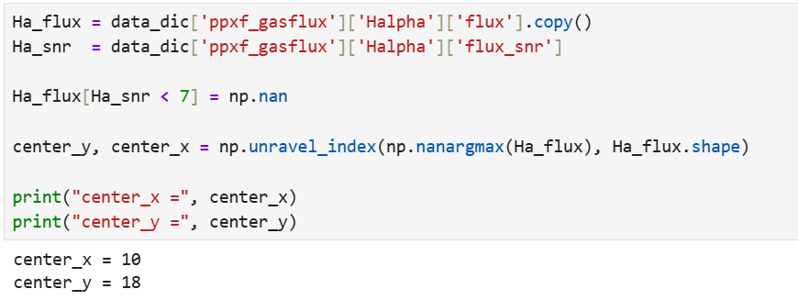
找中心像素
Halpha 是最强、最稳定的 Balmer 发射线之一，由前图可知，主体区域最强，分布最平滑、最完整，中心亮区清楚，外围结构延展明显，只有边缘有少量被掩掉的空白。所以，采用Halpha找中心像素。
由上图可知，在经过 Halpha S/N > 7 掩膜以后，NGC1510 最亮、最可靠的 Halpha 像素位置是 [x, y] = [10, 18]

Slide 7
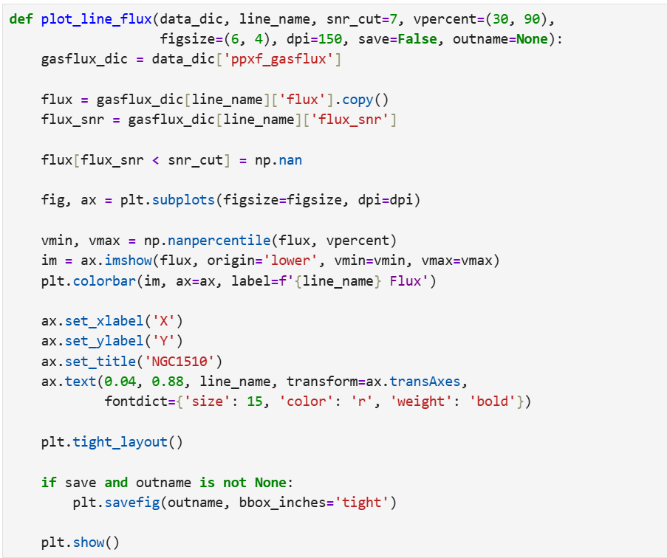
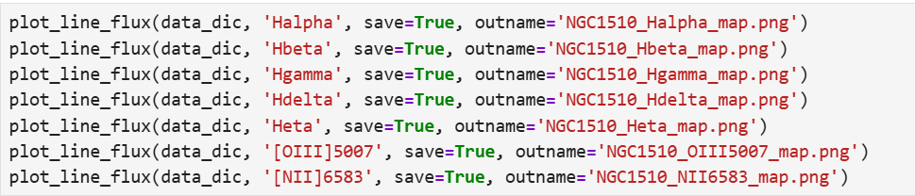
建立二维发射线map通用函数
采用该函数批量画不同发射线的二维 map

Slide 8
Hβ 发射线二维 Flux Map
图题与图注
NGC1510 的 Hβ 发射线二维 flux map。与 Hα 相比整体更弱，但主体分布仍清晰，适合与 [OIII]5007 组合构建线比诊断。掩膜条件为 S/N > 7。主体结构和 Halpha 很像，中心亮区依然明显，但整体比 Halpha 更弱一些，边缘掩掉的区域略多，左侧有一条比较亮的竖条。
对应代码
Hb_flux = data_dic['ppxf_gasflux']['Hbeta']['flux'].copy()
Hb_snr = data_dic['ppxf_gasflux']['Hbeta']['flux_snr']
Hb_flux[Hb_snr < 7] = np.nan
plot_line_flux(data_dic, 'Hbeta', save=True,outname='NGC1510_Hbeta_map.png')
Notes:
[Sources] - Template background adapted from /mnt/data/物理学院模板16×9/slide-8.png - Figure asset from /mnt/data/NGC1510_Hbeta_map.png - Content adapted from /mnt/data/NGC1510_补充尝试版汇报PPT.pptx

Slide 9
Hγ 发射线二维 Flux Map
图题与图注
NGC1510 的 Hγ 发射线二维 flux map。该线属于 Reddy 文章使用的低阶 Balmer 发射线之一，虽然比 Hα、Hβ 更弱，但主体结构仍可稳定显示。掩膜条件为 S/N > 7。主体还在，亮区依旧集中在中间，形状和 Hα、Hβ大体一致，边缘开始更零碎一些，底部和左边有一些孤立亮点。
对应代码
Hg_flux = data_dic['ppxf_gasflux']['Hgamma']['flux'].copy()
Hg_snr = data_dic['ppxf_gasflux']['Hgamma']['flux_snr']
Hg_flux[Hg_snr < 7] = np.nan
plot_line_flux(data_dic, 'Hgamma', save=True,
outname='NGC1510_Hgamma_map.png')
Notes:
[Sources] - Template background adapted from /mnt/data/物理学院模板16×9/slide-8.png - Figure asset from /mnt/data/NGC1510_Hgamma_map.png - Content adapted from /mnt/data/NGC1510_补充尝试版汇报PPT.pptx

Slide 10
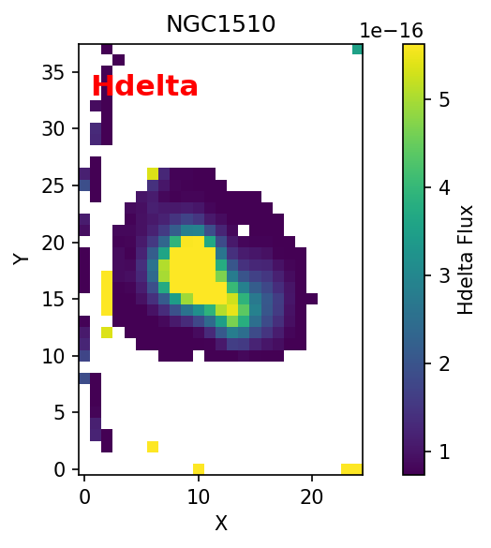
Hδ 发射线二维 Flux Map
图题与图注
NGC1510 的 Hδ 发射线二维 flux map。该线属于 Reddy 文章使用的低阶 Balmer 发射线之一。中心主体还在，但是分布范围明显缩小，右半边的尾部还能看见，左边和边缘空白很多，噪点明显增多。虽然还能看出主体结构，但质量明显不如前面三张。
对应代码
Hd_flux = data_dic['ppxf_gasflux']['Hdelta']['flux'].copy()
Hd_snr = data_dic['ppxf_gasflux']['Hdelta']['flux_snr']
Hd_flux[Hd_snr < 7] = np.nan
plot_line_flux(data_dic, 'Hdelta', save=True,
outname='NGC1510_Hdelta_map.png')
Notes:
[Sources] - Template background adapted from /mnt/data/物理学院模板16×9/slide-8.png - Figure asset from /mnt/data/NGC1510_Hdelta_map_snr5.png - Content adapted from /mnt/data/NGC1510_补充尝试版汇报PPT.pptx

Slide 11
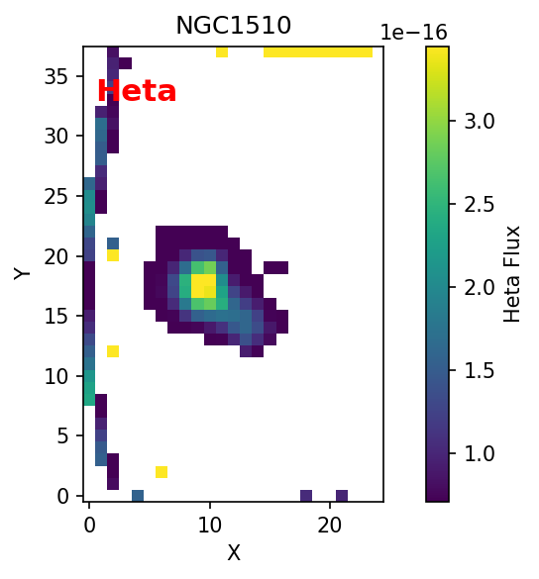
Hη 发射线二维 Flux Map
图题与图注
NGC1510 的 Hη 发射线二维 flux map,该线明显比 Hγ、Hδ 更弱，主体结构较小，边缘异常点和噪声影响显著，只剩一小块中心结构，左边一整列异常竖条很明显，上边和底边有离散亮点，图很碎，空白区域很多，因此不能直接作为主要结果图。后续做 Hbeta S/N 掩膜尝试。
对应代码
He_flux = data_dic['ppxf_gasflux']['Heta']['flux'].copy()
He_snr = data_dic['ppxf_gasflux']['Heta']['flux_snr']
He_flux[He_snr < 7] = np.nan
plot_line_flux(data_dic, 'Heta', save=True,
outname='NGC1510_Heta_map.png')
Notes:
[Sources] - Template background adapted from /mnt/data/物理学院模板16×9/slide-8.png - Figure asset from /mnt/data/NGC1510_Heta_map.png - Content adapted from /mnt/data/NGC1510_补充尝试版汇报PPT.pptx

Slide 12
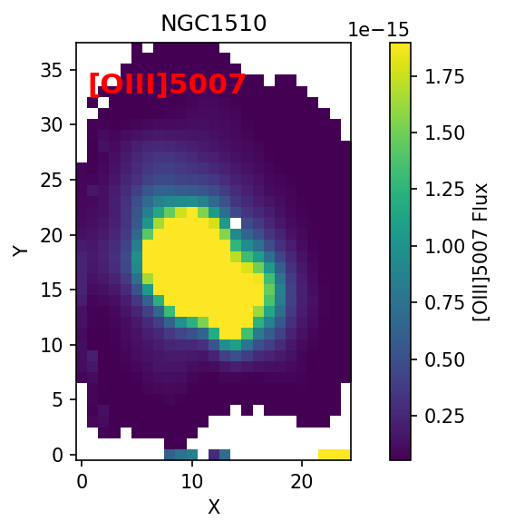
[OIII]5007 发射线二维 Flux Map
图题与图注
NGC1510 的[OIII]5007 的二维 flux map。主体平滑、连续，质量很好，很亮，很完整，形状和 Halpha 很相似，该图用于刻画高电离气体分布，并与 Hβ 一起用于构建 log([OIII]5007/Hβ) 线比图。掩膜条件为 S/N > 7。
对应代码
plot_line_flux(data_dic, '[OIII]5007', save=True,
outname='NGC1510_OIII5007_map.png')
Notes:
[Sources] - Template background adapted from /mnt/data/物理学院模板16×9/slide-8.png - Figure asset from /mnt/data/NGC1510_OIII5007_map.png - Content adapted from /mnt/data/NGC1510_补充尝试版汇报PPT.pptx

Slide 13
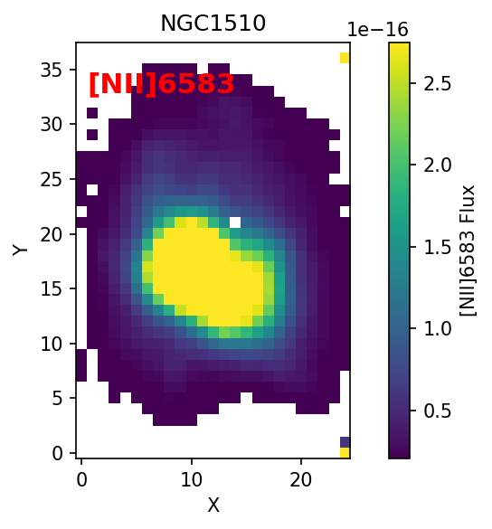
[NII]6583 发射线二维 Flux Map
图题与图注
NGC1510 的[NII]6583 的二维 flux map。主体结构非常完整，分布和 Halpha 很接近，中心亮区明显，边缘有适度掩膜，整体质量很好。该图与 Hα 组合可构建 log([NII]6583/Hα) 线比图，用于后续电离机制讨论。掩膜条件为 S/N > 7。
对应代码
plot_line_flux(data_dic, '[NII]6583', save=True,
outname='NGC1510_NII6583_map.png')
Notes:
[Sources] - Template background adapted from /mnt/data/物理学院模板16×9/slide-8.png - Figure asset from /mnt/data/NGC1510_NII6583_map.png - Content adapted from /mnt/data/NGC1510_补充尝试版汇报PPT.pptx

Slide 14
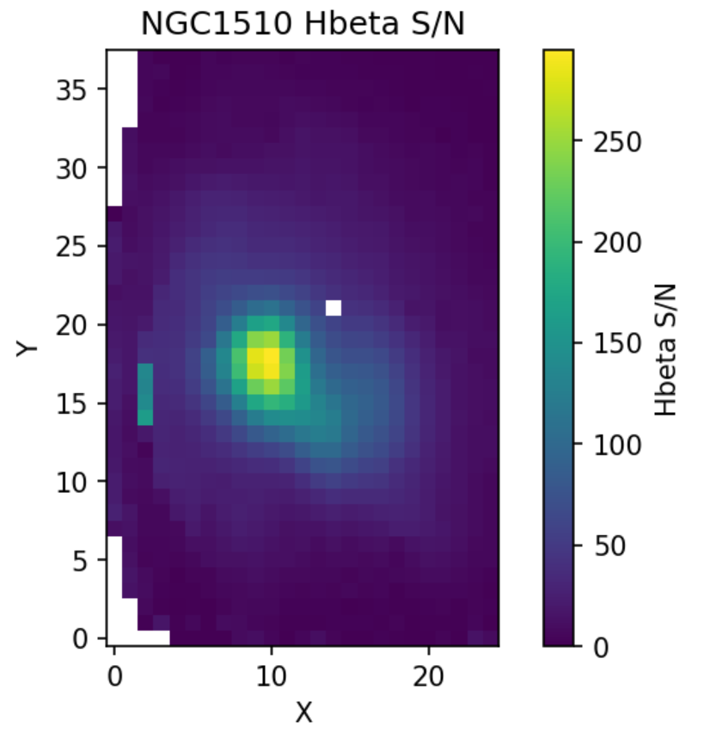
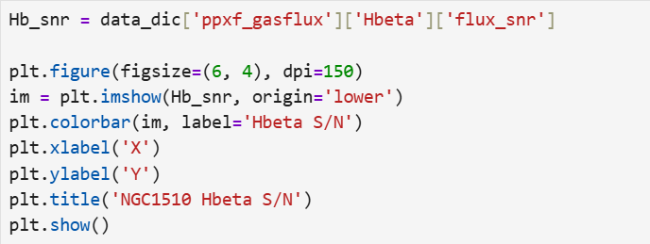
Hβ 的信噪比图
图题与图注
NGC1510的 Hbeta 的信噪比图。这张 Hbeta S/N 图显示：中心区域 S/N 非常高，往外逐渐降低，左侧有一条细长结构，边缘接近 0。由左图可知，如果要用 Hbeta 作为可靠区域掩膜，那至少在中心区是成立的。
对应代码
Notes:
[Sources] - Template background adapted from /mnt/data/物理学院模板16×9/slide-8.png - Figure asset from /mnt/data/NGC1510_Heta_map_snr5.png - Content adapted from /mnt/data/NGC1510_补充尝试版汇报PPT.pptx

Slide 15
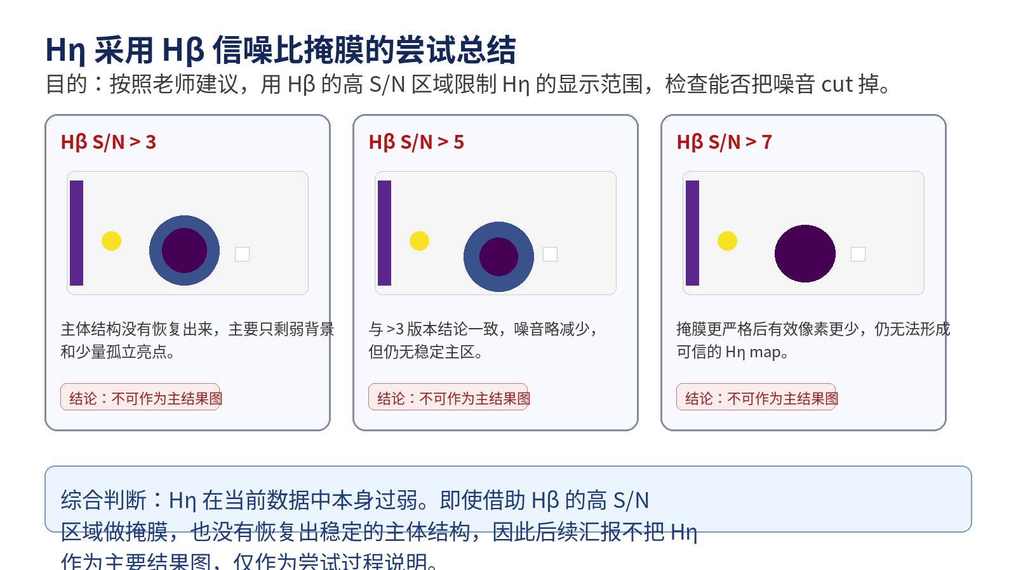
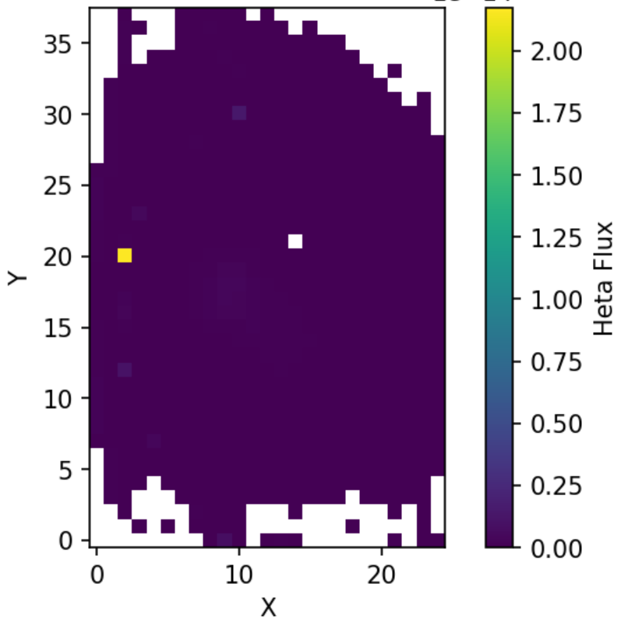
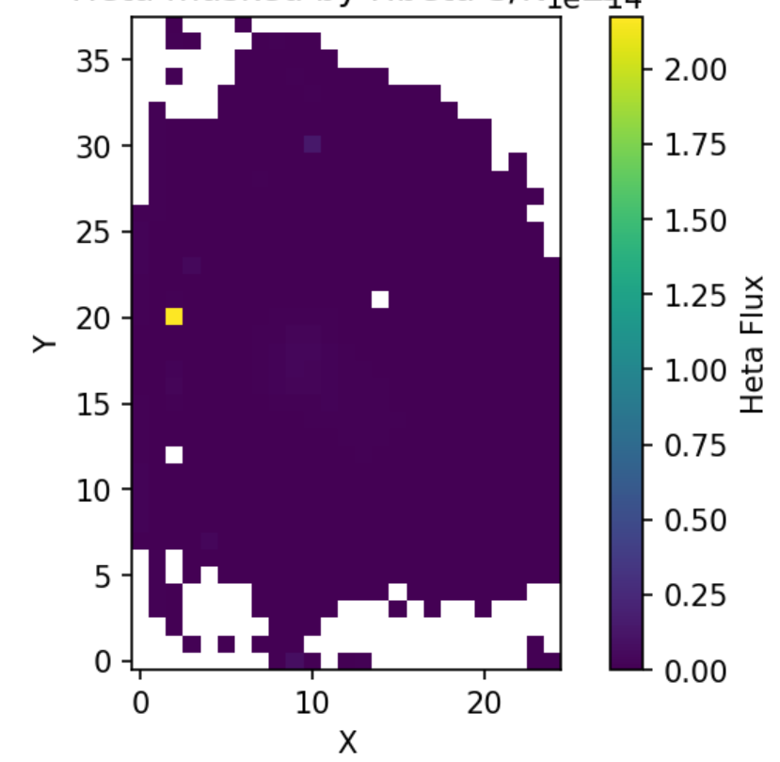
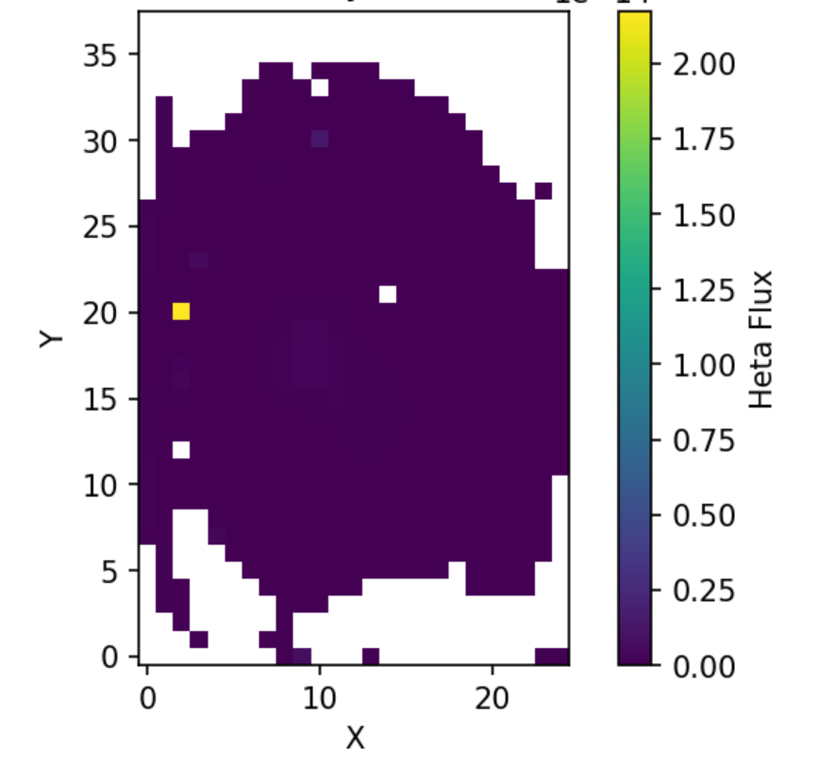
Hη 采用 Hβ 信噪比掩膜的尝试总结
图题与图注
按照老师建议，进一步尝试使用 Hβ 的 S/N 限制 Hη 的显示区域，并分别测试 Hβ S/N > 3、5、7 三个阈值。结果显示三种方案都未恢复出稳定主体结构，说明 Hη 在当前数据中本身过弱。
对应代码
Heta_flux = data_dic['ppxf_gasflux']['Heta']['flux'].copy()
Hb_snr = data_dic['ppxf_gasflux']['Hbeta']['flux_snr']
for cut in [3, 5, 7]:
Heta_try = Heta_flux.copy()
Heta_try[Hb_snr < cut] = np.nan
# 比较 cut 后的 Heta 图形是否恢复主体结构
Notes:
[Sources] - Template background adapted from /mnt/data/物理学院模板16×9/slide-8.png - Figure asset from /mnt/data/Heta_Hbeta_masking_summary.png - Content adapted from /mnt/data/NGC1510_补充尝试版汇报PPT.pptx

Slide 16

中心 Pixel 的观测光谱与拟合结果
图题与图注
中心像素光谱与拟合图，中心 pixel 由 Hα flux 最大值确定，坐标为 [x,y] = [10,18]。黑线为观测光谱，蓝线为总拟合，橙线为连续谱拟合。该图用于检查关键位置的谱线拟合质量。
对应代码
黑线：实际观测到的光谱数据。
特点：有噪声、有连续谱、有很多尖锐发射峰
蓝线：pPXF 拟合出来的总模型：连续谱加上发射线
目标是尽量贴合黑线
橙线：不含气体发射线，只保留连续谱部分。
由图可知，①整体拟合是合理的，蓝线在大部分波段都跟黑线比较接近。说明 pPXF 拟合总体成功，连续谱和发射线分解是有效的。
②发射线很强，图上在：3700–5000 Å 一带、6563 Å 附近、6700 Å 附近都有明显尖峰，说明中心像素的气体发射很强。
③中心像素选得合理，用 Halpha 最强点找出的中心 [10,18]，这个像素的光谱确实显示了最强的发射线特征之一。
④某些线蓝线比黑线更尖，因为 pPXF 对发射线往往拟合成比较理想的窄峰，而真实数据里会有噪声、像元效应、仪器响应等影响，所以是常见合理的。
Ha_flux = data_dic['ppxf_gasflux']['Halpha']['flux'].copy()
Ha_flux[data_dic['ppxf_gasflux']['Halpha']['flux_snr'] < 7] = np.nan
center_y, center_x = np.unravel_index(np.nanargmax(Ha_flux), Ha_flux.shape)
plot_spaxel_spectrum(data_dic, x=center_x, y=center_y, save=True,
outname='NGC1510_center_pixel_spectrum_x10_y18.png')
Notes:
[Sources] - Template background adapted from /mnt/data/物理学院模板16×9/slide-10.png - Figure asset from /mnt/data/NGC1510_center_pixel_spectrum_x10_y18.png - Content adapted from /mnt/data/NGC1510_补充尝试版汇报PPT.pptx

Slide 17
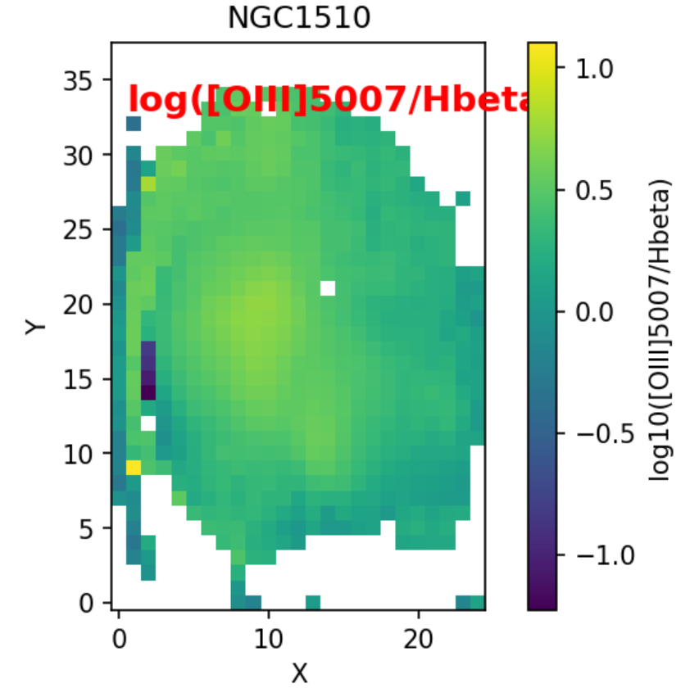
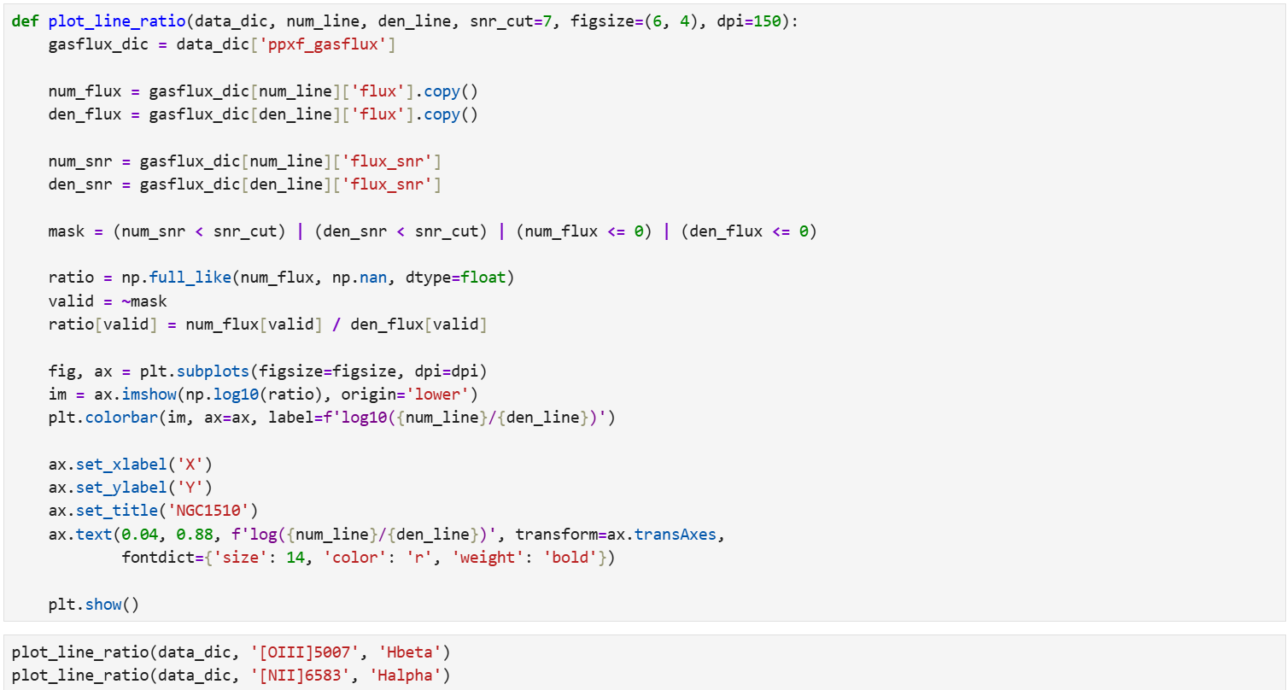
[OIII]5007 / Hbeta线比图
图题与图注
NGC1510的[OIII]5007 / Hbeta线比图。这张图整体比较平滑，主体区域颜色集中在绿色附近，局部有稍高值区、稍低值区。[OIII]5007 / Hbeta 反映的是气体电离状态、激发程度，数值高一些，通常表示高激发更强。
对应代码
Notes:
[Sources] - Template background adapted from /mnt/data/物理学院模板16×9/slide-8.png - Figure asset from /mnt/data/NGC1510_Heta_map_snr5.png - Content adapted from /mnt/data/NGC1510_补充尝试版汇报PPT.pptx

Slide 18
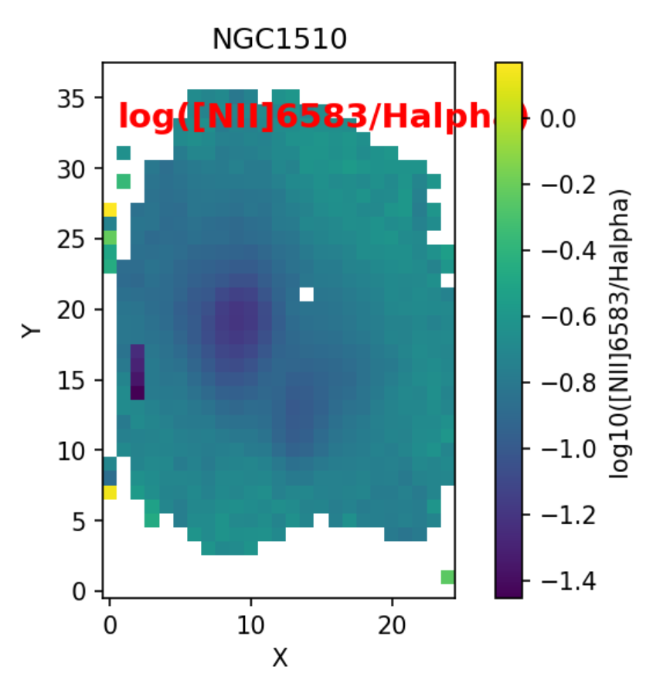
[NII]6583 / Halpha线比图
图题与图注
NGC1510的[NII]6583 / Halpha线比图。该图中心区域偏低一些，外围稍有变化，结构是连续的，说明结果不是噪声堆出来的。[NII]6583 / Halpha 常用来反映金属丰度趋势、电离条件差异、不同区域的发射机制差别。
对应代码
Notes:
[Sources] - Template background adapted from /mnt/data/物理学院模板16×9/slide-8.png - Figure asset from /mnt/data/NGC1510_Heta_map_snr5.png - Content adapted from /mnt/data/NGC1510_补充尝试版汇报PPT.pptx

Slide 19


2
感谢学长、学姐的垂听！
恳请批评指正！
汇报人：吴鑫星 单位：兰州大学物理科学与技术学院

